Slide 1
サーバーレス+NoSQL 調査状況
南・大庭

Slide 2
目次
サーバー構成図
Hosting
Firebase Authentication
Cloud Firestore
サンプル紹介
所感

Slide 3






サーバー構成図
クライアント
静的コンテンツ取得
Firebase SDK
ユーザー認証
CRUD
backup
Croud Storage
Notes:
認証、バックエンドの開発いらずで Web アプリの開発が可能。
各 firebase のサービスは firebaseSDK を使用しクライアントから直接アクセスできる。

Slide 4
静的サイトホスティングのサービス比較
Googleで用意されているホスティング可能サービス
Firebase Hostiong
App Engine

Slide 5

Firebase Hosting
・ストレージ無料枠 10GB
・転送無料枠 360MB/日
サイズ 条件 が2GB/1ファイルまで
404のカスタムレスポンスがFirebase Hostingで楽に可能
Firebase Hosting でのデプロイが楽
単体でIP制限がかけられない

Slide 6

App Engine
・ストレージ無料枠 １GB
・転送無料枠 １GB/日（外向き）
仮想マシンの実行環境 カスタマイズ性が高い
Cloud Build によってビルドしたものをデプロイ（120分/日まで無料）
ストレージはCloud Storageを利用 1GBを超えると $0.026/1GB 月
インスタンスクラスで料金変動 F1クラスは1日当たり28時間無料AppEngine無料枠について https://cloud.google.com/appengine/quotas

Slide 7
Firebase Authentication
ユーザー認証し、情報をクラウドで管理できる。
メールアドレス、パスワード、フェデレーションIDプロバイダーを使用した認証が可能。
認証情報取得、Firebase SDKに情報がわたされ、Firestoreへのアクセス制限にも使える。
docs

Slide 8
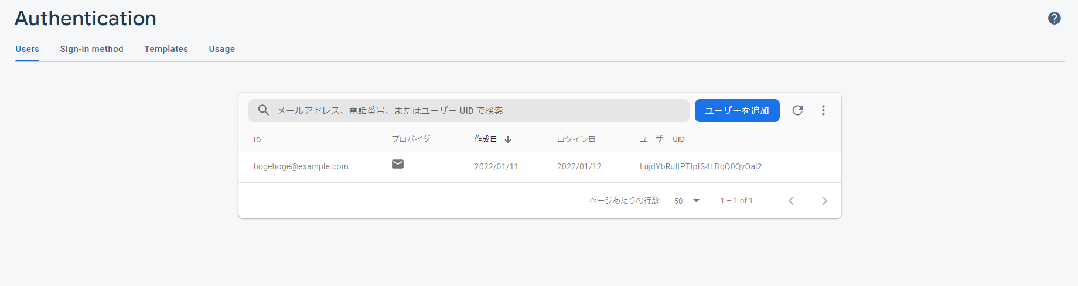
ユーザー管理
ログインプロバイダでメール/パスワードを有効にした場合
ユーザーに追加情報を持たせたい場合は、ユーザーUIDをキーにFirestoreへ登録する。

Slide 9
Cloud Firestore
GCPのNoSQLであるDatastoreの後続の製品。
NoSQLドキュメント指向でスキーマレスなデータベースで拡張性が高い。
すべてのクエリでインデックスが使用される。
リアルタイムでの受信が可能。
オフラインサポートあり。
docs
Notes:
AWSでいうDB ＋appsyncてきな

Slide 10
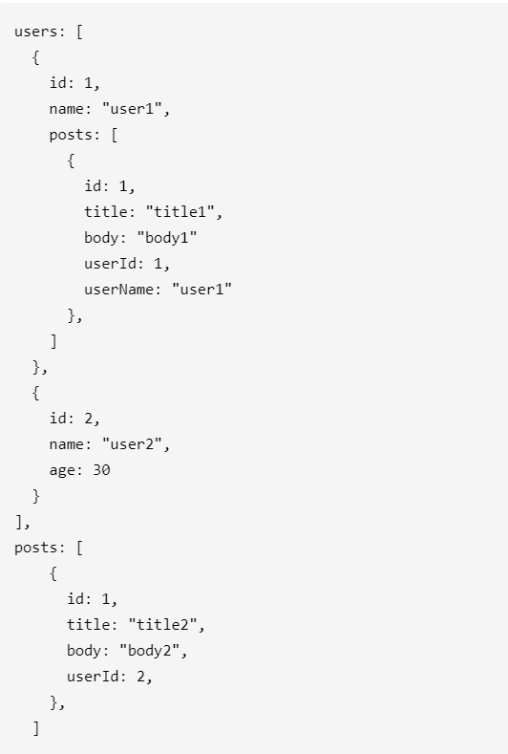
データ構造
[ ]：コレクション
{ }：ドキュメント
データは「ドキュメント」に格納し、「コレクション」にまとめる。
「コレクション」をネストしてもOK。(サブコレクション)
データ型の指定が可能。

Slide 11
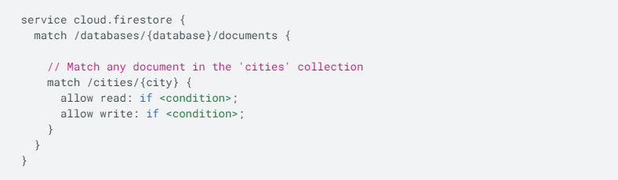
セキュリティールール
対象のドキュメントごとにアクセス制限やフィールドの有無でのバリデーションをかけることができる。
Notes:
エラーの詳細が分かるかどうかは要調査

Slide 12
料金
 | 無料割り当て | 無料割り当て超過分
ドキュメントの読み取り | 50,000/日 | 100,000点あたり$0.038
ドキュメントの書き込み | 20,000/日 | 100,000点あたり$0.115
ドキュメントの削除 | 20,000/日 | 100,000点あたり$0.013
保存データ | 1GiB | $0.115/GiB/月
参照

Slide 13
できないこと・デメリット
全文検索ができない。(外部の検索サービスの利用推奨)
特定フィールドのselectができない。
結合できない。
集約関数はサポートされていない。（Cloud Functionと連携が必要）
設計の観点がいろいろ。(正規化 or 非正規化,リレーションの与え方)
リレーション種類参考

Slide 14
サンプル紹介
https://vue-login-practice-85d2d.web.app/
ログイン情報
mail：hogehoge@example.com
password：password

Slide 15
アプリ案
在席管理アプリ(在席、離席、在宅、客先かどうかを管理)
社内情報共有アプリ（他部署間での知的財産共有）
使い捨てなアプリ

Slide 16
所感
一般化されたdb設計指針がないため、はじめは手探りで設計することになる。画面でデータをどう表示するかが大きく影響。
無秩序にならないようDBの構成を管理するすべが必要。(クライアント側のモデル？)
データの加工や結合などクライアント側での処理が増える。
バックアップ、Croud function、開発・運用時の料金は要調査。
Notes:
rdb と異なりdb設計の一般的な指針がないので、手探り状態ではじまる。また、画面で何を表示するかにも依存する。 スキーマレスなので、変更は容易。無秩序になってしまうので、セキュリティルールでバリデーションをかける。 Firestore のクエリはドキュメントをそのまま取ってきているだけ、加工や結合はクライアント側で実施することになる。
Croud function集計値等加工した値も、フィールドに詰める？。
Croud function で加工したデータを取得するやり方は、セキュリティルールが使えないので、よろしくない。
バックアップの手順、croud function の使い方、開発•運用の料金（実際に何作るかでかわる）。

